Slide 1

SAT
Situasjon – Analyse - Tiltak
Foto: bamagal

Slide 2
Del 3: Innhente data
  Hva betyr det?
  Hvordan skal dere gjøre det?
  Oppgave

Slide 3
Del 3: Innhente data

Slide 4
Rollefordeling i teamet
Formulere mål og utarbeide problemstilling
Innhente data
Velge hovedområder
Analysere data
Planlegge tiltak
Skrive rapport
Notes:
Denne delen er anbefalt å holde for seg selv. Teamet skal ha fylt ut skjemaene «rollefordeling i teamet», «målformulering og problemstilling» og «plan for situasjonsanalysen» i forkant av denne opplæringsdagen.

Slide 5

Innhente data
Eksterne data innebærer en gjennomgang og sammenstilling av statistikk, studier, forskning, styringsdokumenter, planer osv.
Interne data er de dataene tjenesten selv har produsert som statistikk, journaler, rapporter, og dataene som hentes inn ved strukturerte møter i grupper i forbindelse med SAT
Foto: Natailei Pedigo
Notes:
Først litt om hva trinnet «innhente data» innebærer. Vi deler dataene inn i eksterne og interne data.

Slide 6

Innhente data
Kvantitative data er data som beskrives med tall, og er fint å bruke for å få en generell oversikt.
Eksempler: Statistikk og undersøkelser.
Kvalitative data er data som er beskrivende, som oftest i tekstform. Dette er mer utdypende informasjon som hjelper oss å forstå hva som kan ligge bak tallene.
Eksempler: Gruppemøter og intervjuer.
Foto: Pavel Pjatakov
Notes:
Videre deler vi dataene inn etter kvantitative og kvalitative data.

Slide 7

Begrepsavklaring
Gyldighet
Pålitelighet
Metodetriangulering (et fenomen undersøkes med flere metoder)
Foto: Mike Von
Foto: Javier Allegue Barros
Notes:
Hva er validitet: I vitenskapelig forskning er gyldighet (validitet) en betegnelse på hvor godt man klarer å måle det man har til hensikt å måle eller undersøke (wikipedia).
Hva er pålitelighet (reliabilitet): Et uttrykk for konsistens eller stabilitet (wikipedia). Sier også noe om i hvilken
grad undersøkelsen er troverdig, og om man kan stole på at målingen er nøyaktig og ikke inneholder målefeil.
Grunnen til at dette er så viktig er at vi skal holde oss objektive. Dvs. at vi skal ikke prege resultatene fra kartleggingen. Eksempel fra Asker: Ønsker å kartlegge ungdoms hjelpebehov mtp rus, og hvordan tilpasse egen tjeneste. Det kan hende det kommer frem at ungdommene ikke har et hjelpebehov eller et ønske om hjelp mtp rus. Da er det viktig at det er dette som får komme frem. Vi skal heller ikke styre kartleggingen ut i fra egne antakelser, men være åpne for det som måtte komme av funn.
Metodetriangulering: Triangulering er å bruke minst to ulike perspektiver. Ved å kombinere forskjellige perspektiver kan man avdekke svakheter ved perspektivene hver for seg. Om de ulike perspektivene peker i ulik retning så indikerer det at perspektivene har skjevhet, mens om perspektivene peker i samme retning kan det indikere at resultatene har høy gyldighet (wikipedia).

Slide 8

Hvorfor metodetriangulering?
Kontroll av gyldighet og pålitelighet: Dersom vi sammenligner data om samme fenomen med bruk av ulike metoder og kommer frem til samme resultat, tyde på at data som er innsamlet, er gyldige og pålitelige.
Tillit: Tilliten til analyseresultatene styrkes dersom det viser seg at resultatene ikke har sitt grunnlag i særskilte forhold ved metodebruken vår.
Innsikt: Ulike metoder kan føre til forskjellige analyseresultater, noe som igjen kan føre til nye tolkinger og økt innsikt. Dette kan i sin tur føre til at man utvikler nye tilnærmingsmåter til fenomenet og dypere forståelse.
Helhetlig forståelse: Metodetriangulering fører til at vi får en mer nyansert og helhetlig forståelse av de fysiske og sosiale fenomener ved at de blir undersøkt fra ulike synsvinkler.
Metodetriangulering (estudie.no)
Foto: Jon Tyson
Notes:
I en SAT skal man bruke metodetriangulering.
Metodetriangulering kan brukes på mange måter og har mange fordeler. De viktigste bruksområdene og fordelene med metodetriangulering er antagelig disse punktene:
Kontroll av gyldighet og pålitelighet
Tillit
Innsikt
Helhetlig forståelse

Slide 9
Innhente data
Internmøte om kvalitative data
Målgruppemøte
Intervjuer
Offentlige dokumenter
Interne kvantitative data
Møte med samarbeids-partnere
Ungdata eller tilsvarende undersøkelser
Åpent møte
?
Notes:
Denne modellen viser hvordan metodetriangulering fungerer og hvordan man innhenter data i en SAT. Målet er å innhente, diskutere og analysere tilgjengelig informasjon.
Datainnsamlingen av offentlige dokumenter kan for eksempel være:
Lokal statistikk fra eksempelvis kommunale tjenester, spesialiserte tjenester, politi og NOVA.
Lokale kartlegginger, undersøkelser, utredninger, dokumenter.
Lokalt planverk.
Offentlige utredninger.
For bakgrunnsinformasjon: lovtekster, nasjonale studier o.l.

Slide 10

Gruppemøter og intervjuer
Internt møte om kvalitative data
Internt møte om kvantitative data
Møte med samarbeidspartnere
Åpent møte
Målgruppemøte
Oppfølgende intervjuer - kan være enkeltintervjuer eller gruppeintervjuer med målgruppen eller samarbeidspartnere
Foto: Antenna
Notes:
Gruppemøtene er en samlebetegnelse på: internmøte om kvalitative data, møte med samarbeidspartnere, målgruppemøte og offentlig møte.
Internmøtet om kvalitative data gjennomføres på lik linje med de andre gruppemøtene. Internmøte om kvantitative data gjennomføres som et møte i kartleggingsteamet der ansvarlig for innhenting av kvantitative data orienterer resten av teamet om funnene.
Det kan være nyttig å bruke en båndopptaker slik at dere får med dere all informasjonen som kommer frem. Erfaringsmessig er det vanskelig for referenten å skrive ned all relevant informasjon underveis. Husk å spørre deltakerne om det er greit at dere tar lydopptak, og om de eventuelt samtykker til å siteres anonymt i rapporten. Opptaket slettes så fort referatet er ferdig skrevet. Ulempen med dette er at det krever mye tid.

Slide 11
Gruppemøter
Internmøte om kvalitative data
Dette er et gruppemøte hvor tjenesten som gjennomfører kartleggingen intervjues
Møte med samarbeidspartnere
Møte med samarbeidspartnere er et gruppemøte der relevante samarbeidspartnere intervjues
Åpent møte
Åpent møte er et gruppemøte der organisasjoner, privatpersoner, foresatte o.l intervjues
Målgruppemøte
Målgruppemøte er et gruppemøte der representanter fra kartleggingens målgruppe intervjues
Notes:
Dette bør være/anbefalt rekkefølgen på hvordan møtene avholdes:
Internmøte om kvalitative data
Møte med samarbeidspartnere
Åpent møte
Målgruppemøte
Oppfølgende intervjuer: Dersom dere ser at informasjonen fra gruppemøtene er mangelfull eller sprikende kan dere ha oppfølgende intervjuer for å utfylle bildet. Bruk de samme spørsmålene som dere brukte i gruppemøtene i disse intervjuene.

Slide 12
Spørsmål til gruppemøtene:
1. Hvordan vil dere beskrive nåværende situasjon når det gjelder (tema for analyse) i (geografisk område)? a. Hva bekymrer dere? b. Hvilke positive trekk vil dere fremheve?
2. Hvilke tanker har dere gjort dere om årsaken til (tema for analyse) i (geografisk område)?
3. Hvordan vil dere beskrive utviklingen over tid når det gjelder (tema for analyse)? a. Hvilke positive trekk ser dere? b. Hvordan vil dere beskrive det som har vært negativt ved utviklingen over tid?
4. Hvordan vil dere beskrive problemene eller konsekvensene som (tema for analyse) fører til?
5. Hvilke grupper er særskilt utsatt? a. Hva er grunnen til dette? b. Hvilke andre grupper vil evt. kunne bli utsatt?
6. Hvilke grupper ser ut til å klare seg bra? a. Hva er grunnen til dette?
7. Hva gjøres for å løse (tema for analyse) i dag, slik dere ser det?
8. Hvilke planer foreligger?
9. Hva tenker dere at vi i denne tjenesten kan bidra med for å bedre situasjonen? a. Er det noe vi bør gjøre som vi ikke gjør i dag? b. Er det noe vi bør gjøre annerledes?
10. Er det noe dere tenker vi har behov for å vite og som vi ikke har kommet inn på?
Notes:
Gjennomgang av spørsmålene til gruppemøtene.
Dette er et eksempel, tilpass gjerne språket og formuleringer. For eksempel kan dette være nødvendig til målgruppemøte
Introduksjon 15 min.:
Ønsk velkommen og fortell kort om hensikten med møtet og hva en SAT er.
Presenter deltakerne. Ta opp anonymitet og konfidensialitet. Opplysninger knyttes ikke til
navn, men til gruppen som har kommet med den.
Møtet ledes som gruppemøte (eller flere smågrupper), avhengig av antall deltakere.
Alternativt kan instansene på forhånd ha blitt bedt om å forberede et innlegg hvor spørsmålene besvares. Legg i så fall inn tid til spørsmål og felles diskusjon til slutt
Leder av SAT-prosessen leder møtet. Skriver av SAT-rapporten skriver
referat.
Spørsmål til møtet 1,5 - 2 t.
Avslutning 5 min.
Takke for fremmøte og bidrag, orientere kort om videre fremdrift
Tema for analyse og geografisk område skal være redegjort for i skjemaet målformulering og problemstilling.

Slide 13

Funn fra dokumenter
Innsamling av data innebærer et litteratursøk innen relevante dokumenter, rapporter og faglitteratur.
Relevante funn fra dokumenter legges inn i skjemaet i vedlegg 6: Analyseverktøy 1 - for oppsamling av data til utvelgelse av hovedområder.
Foto: Bernd Klutsch
Foto: fstop123
Notes:
Husk å begrense datainnhentingen til det som er spesifikt relevant for problemstillingen

Slide 14
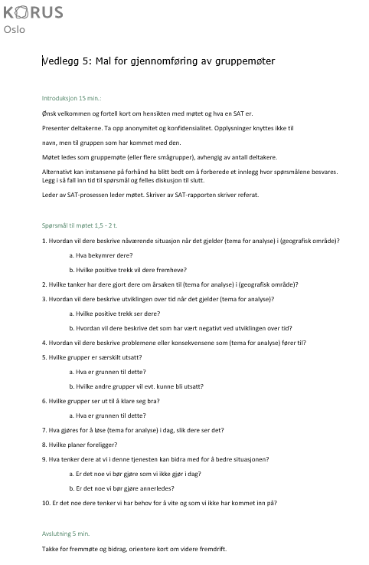
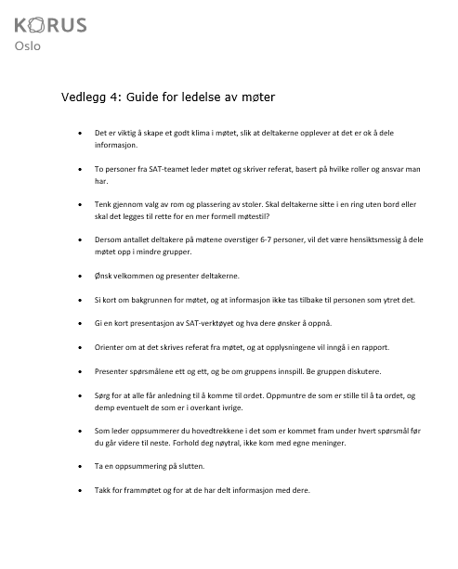
Bruk tipsene fra skjemaet i vedlegg 4: guide til ledelse av møter, og se på malen for gjennomføring gruppemøtene i vedlegg 5.
Snakk sammen om hvordan dere kan gjennomføre gruppemøtene i deres kartlegging.
Oppgave
Notes:
Skriv ut vedleggene og del disse ut til deltakerne som sitter sammen to og to, eller del gruppa i mindre deler.
Drøft sammen i plenum hva deltakerne har snakket om.
Det kan være nyttig å tenk over inndeling av deltakerne på målgruppemøtet, skal man for eksempel ha kjønnsdelte grupper? Målet er å få frem troverdige data, og da er det viktig at deltakerne er trygge på hverandre. Det er også viktig å tenke over hvor store gruppene skal være, og at det er et representativt utvalg. Vurdere om man trenger å følge opp noen informanter etter gruppemøtene.
Kartleggingsteamet må også avgjøre hvem som deltar på hvilke møter. Skriveren bør delta på alle gruppemøtene for å skrive referat og ha best mulig oversikt. Prosjektleder bør også delta på internt, møte med samarbeidspartnere og åpent møte. Når det gjelder målgruppemøtet kan man tenke hva som passer best med tanke på målgruppen. Dersom en i teamet har en nærmere relasjon til deltakerne bør vedkommende være med i møtet for eksempel.
Møteleder/prosjektleder fasiliteter møtene, eller delegerer dette videre. Møteleder må forberede seg på spørsmålene i forkant.
Informantene kan få tilsendt spørsmålene, eventuelt tema og problemstilling før møtet så de kan forberede seg.

Slide 15

Skriv en invitasjon til gruppemøtene, der dere kort beskriver SAT-verktøyet og bakgrunnen for kartleggingen.
Oppgave
Foto: Simone Secci
Notes:
Eksempel fra Asker på invitasjon til gruppemøte. De oppdaget at det å sende ut innkalling til møte med samarbeidspartnere var noe som var vanskelig å gjøre alene, og som derfor kan være en fin gruppeoppgave sammen med veileder.
Hei,
Vi i forebyggende ungdomsteam gjennomfører i en periode fremover en kartlegging av ungdoms rusutfordringer i kommunen. Bakgrunnen for dette er at vi over lengre tid har sett at vi ikke lenger kommer i kontakt med ungdom med rusutfordringer, samt at det er færre som tar kontakt med oss. Vi får heller ikke lenger like mange saker henvist fra blant annet politi. I samtaler med andre samarbeidspartnere hører vi en opplevelse av det samme. Samtidig forteller ungdom vi og andre samarbeidspartnere er i kontakt med at rusbruken blant ungdom er svært høy i disse tider. Da undrer vi oss over hva som er grunnen til at vi ikke kommer i kontakt, og om disse ungdommene har noen å snakke med. I kommunesammenslåingen ble også den oppsøkende delen av vårt arbeid borte, dette har medført en endring i våre arbeidsoppgaver.
På bakgrunn av alt dette har vi ønsket å gjennomføre en kartlegging av ungdom i alder 15-19 år, hvor rusutfordringer står i særlig fokus. Vi ønsker å kartlegge hvorvidt det nåværende tilbudet vårt treffer, hva vi kan gjøre annerledes og/eller om det er noe nytt vi bør gjøre. Vi ønsker også å få en innsikt i hva ungdom selv sier at de har av behov for oppfølging. Vi vil gjennomføre en SAT-kartlegging. SAT står for Situasjon – Analyse – Tiltak og er et kartleggings- og analyseverktøy. Innhenting av data skjer blant annet gjennom møter med relevante samarbeidspartnere og målgruppen. Denne informasjonen suppleres med data fra statistikk, forskning, rapporter og planverk. Dataene analyseres og danner grunnlaget for en tiltaksplan, som vil omfatte vår tjeneste. Funnene fra situasjonsanalysen og tiltaksplanen oppsummeres i en sluttrapport.
I denne forbindelse ønsker vi å invitere til et møte hvor vi «intervjuer» dere i forhold til deres syn på situasjonen i dag. Vedlagt følger spørsmål vi har forberedt, slik at dere har mulighet til å forberede dere litt. Jeg setter av to timer til møtet, slik at det er tid til diskusjoner.

